Slide 1
ИЗО-уголок в группе №5 «Непоседы»
Воспитатели: Буйских Е.Д. Якунина Т.Л.

Slide 2
Согласно современному образовательному стандарту (ФГОС) оформление зоны ИЗО в группе отвечает следующим требованиям: 1. Уголок располагается в хорошо освещённом (недалеко от окна) месте. 2. Оборудование соответствует потребностям данного возраста. 3. Материалы для творчества и эстетического развития . 4. Многофункциональность. 5. Вариативность 6. Безопасность и высокое качество материалов, используемых в создании зоны. 7. Соблюдение гендерного принципа.

Slide 3
Содержание уголка ИЗО в группе 1. Бумага различной текстуры и формата (А3, А4, А5), наклейки, разноцветная фольга. 2. Цветные карандаши, восковые мелки, фломастеры, гелевые ручки, маркеры, уголь, сангина. 3. Гуашевые и акварельные краски, кисти разной толщины, палитры, стаканчики-непроливайки, подставки для кистей. 4. Ножницы, клей (карандаши и ПВА), клеёнки, тряпочки. 5. Природный материал для создания поделок, аппликаций и декорирования рисунков (шишки, жёлуди, семена, опилки и пр.). 6. Бросовый материал (пенопласт, пуговицы, пробки, пластиковые стаканчики и пр.). 7. Приспособления и инструменты для рисования в нетрадиционной технике 8. Раскраски самой разной тематики 9. Материал для лепки: пластилин, размятая глина, разноцветное тесто для лепки, стеки, доски. 10. Фартучки и нарукавники для дошкольников, подносы. 11. Планшет для рисования

Slide 4
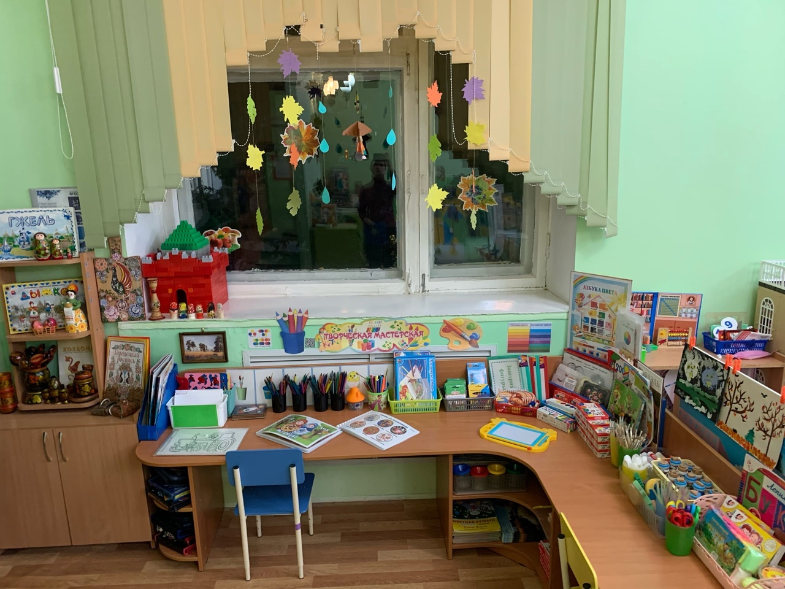
Обзор. ИЗО-уголока

Slide 5
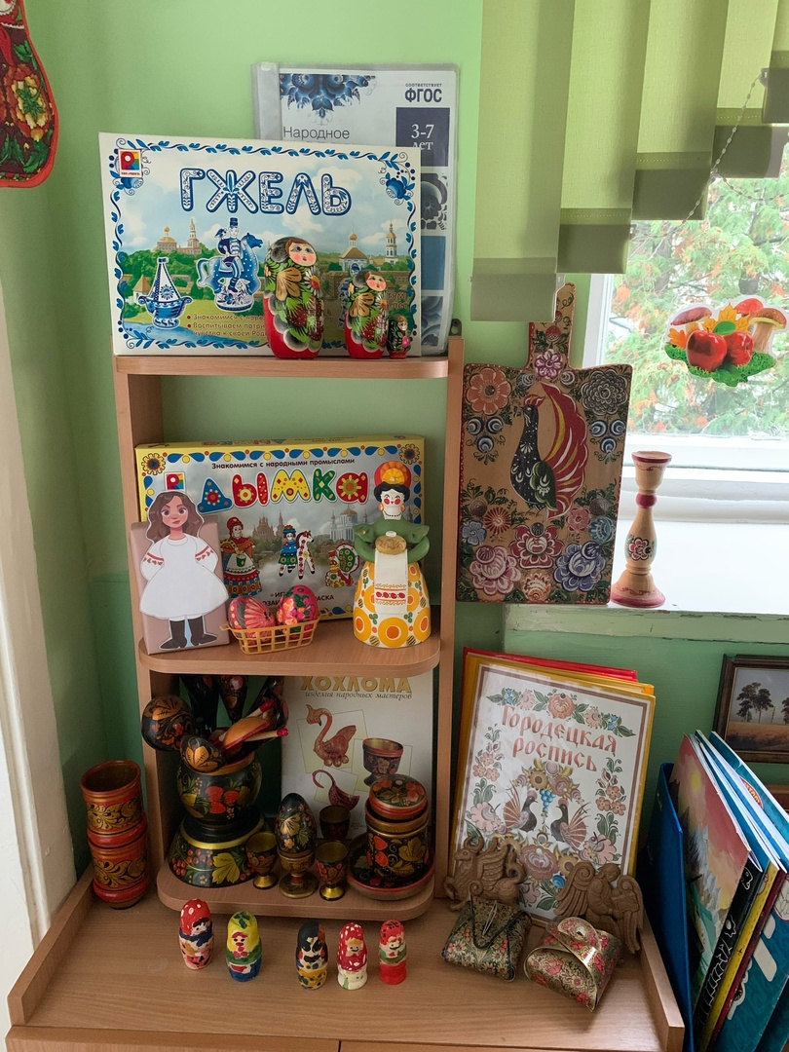
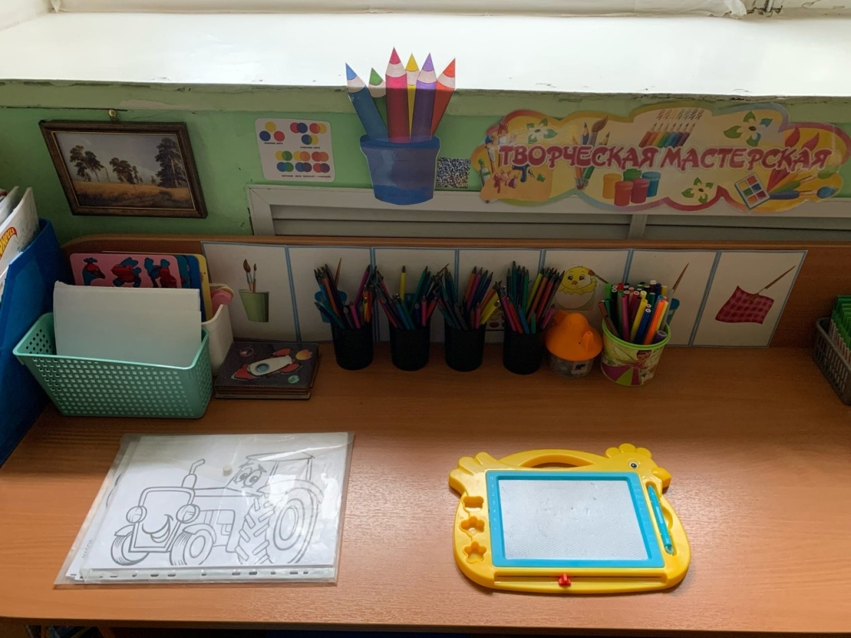
Обзор. ИЗО-уголока

Slide 6
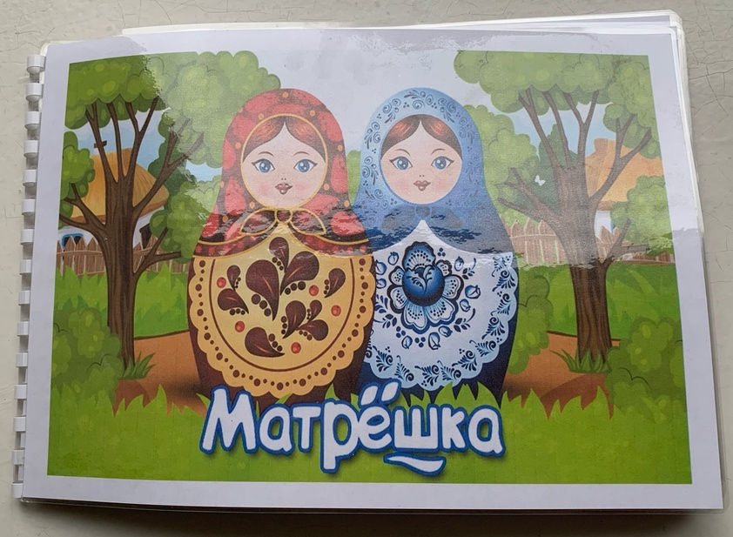
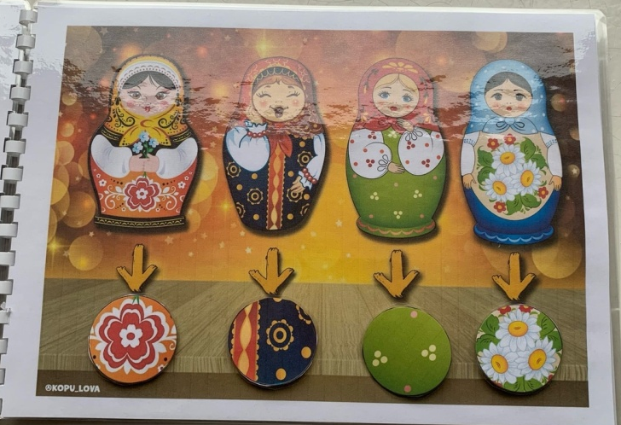
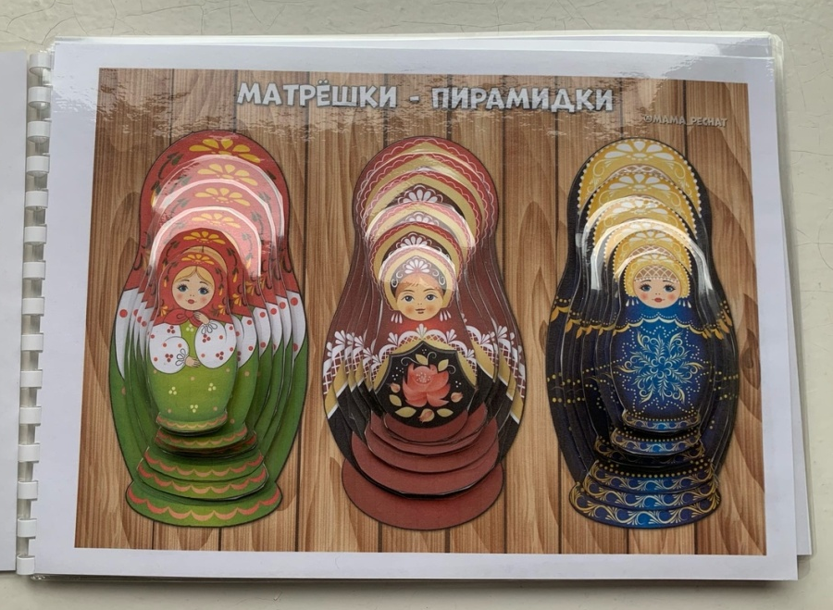
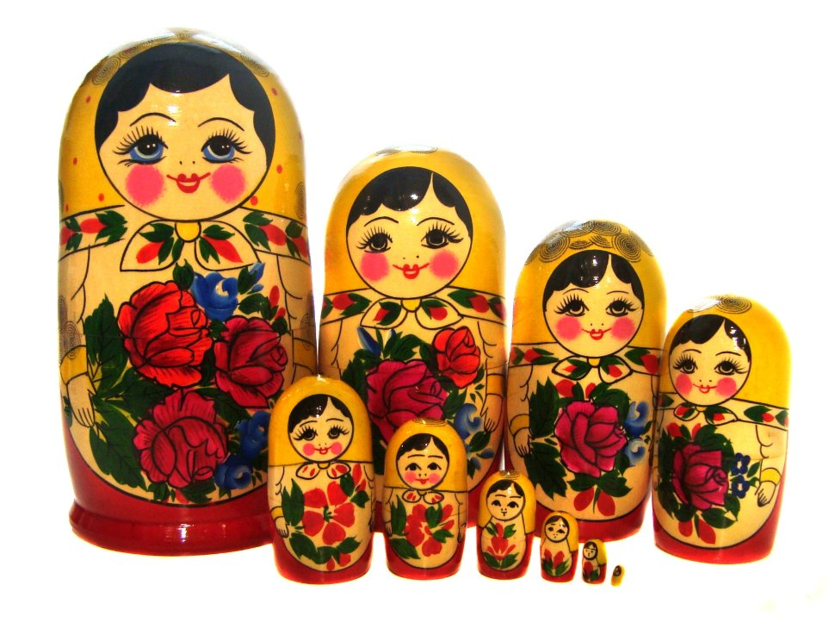
Обзор. ИЗО-уголока

Slide 7
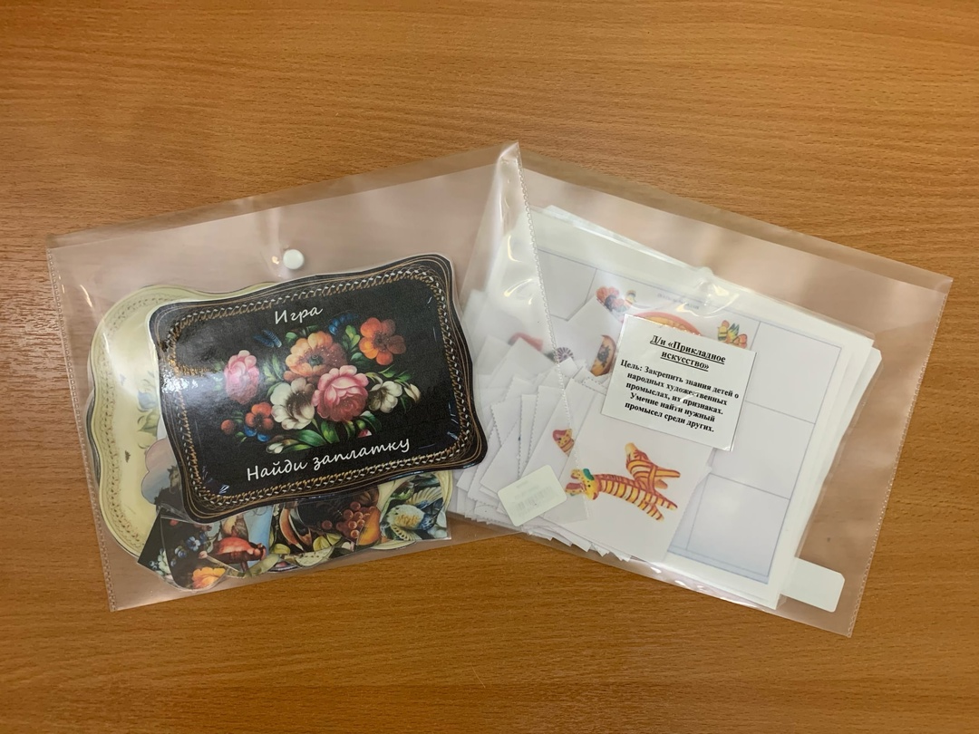
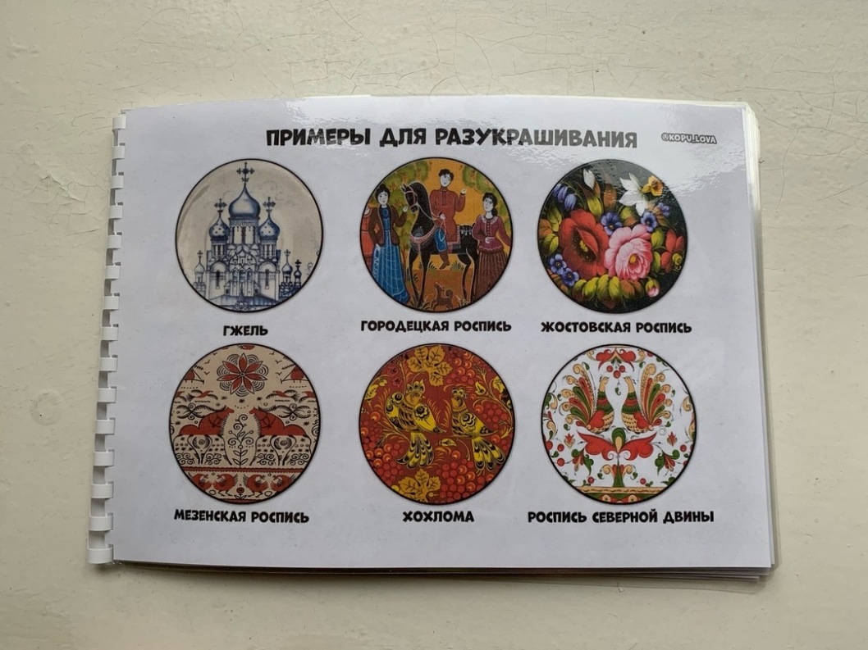
Обзор. ИЗО-уголока

Slide 8
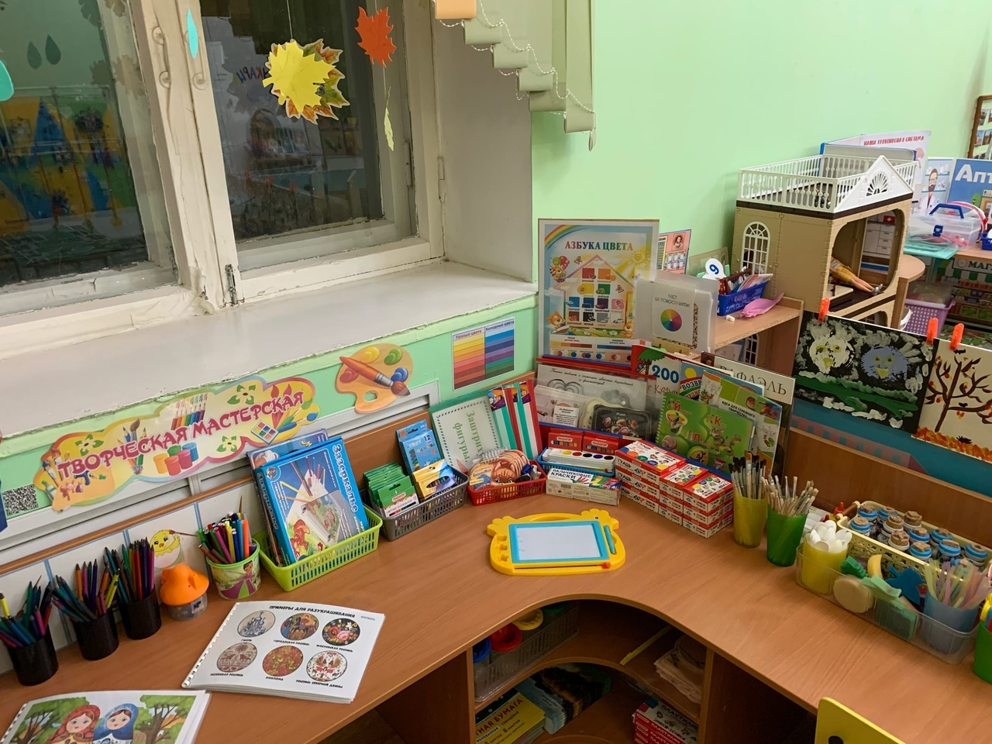
Обзор. ИЗО-уголока

Slide 9
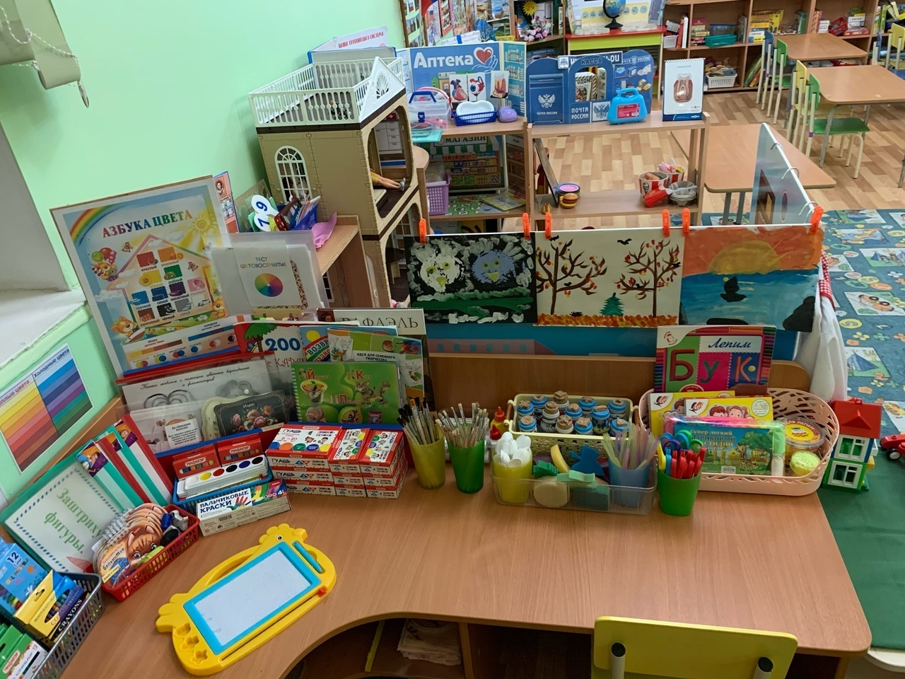
Обзор. ИЗО-уголока

Slide 10
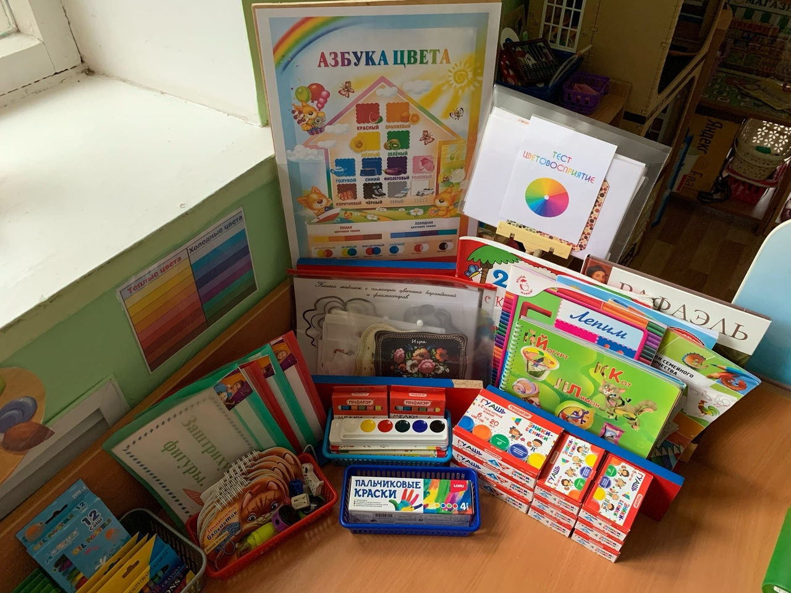
Обзор. ИЗО-уголока

Slide 11
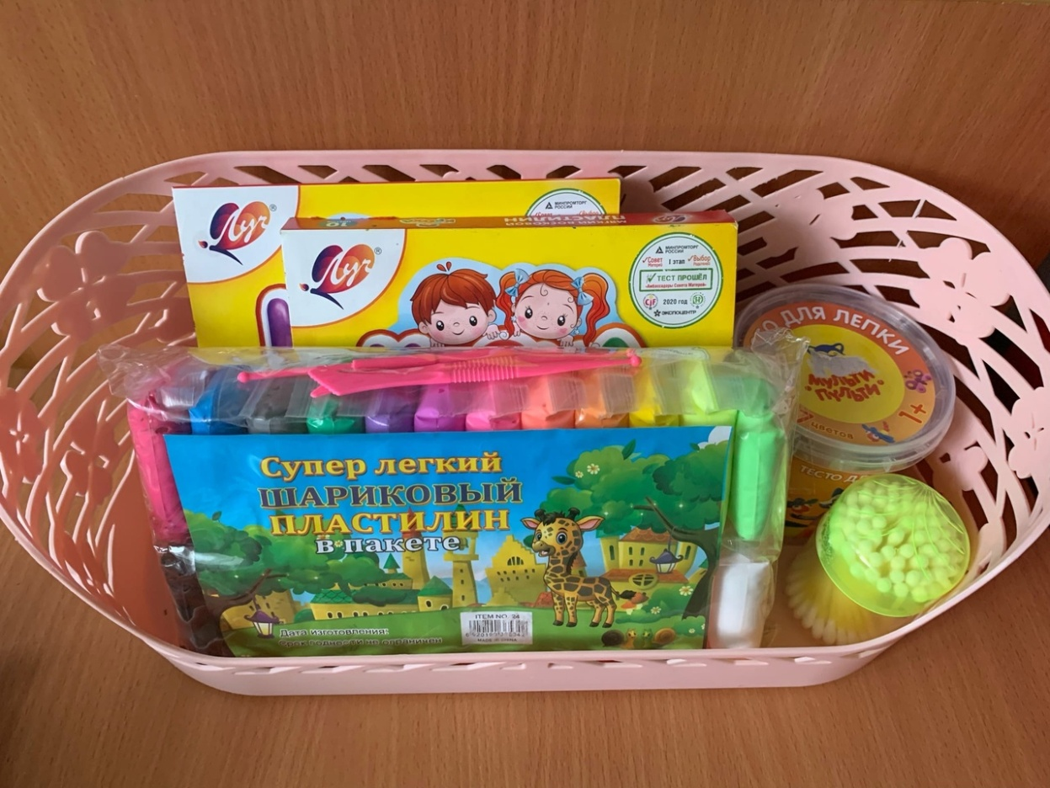
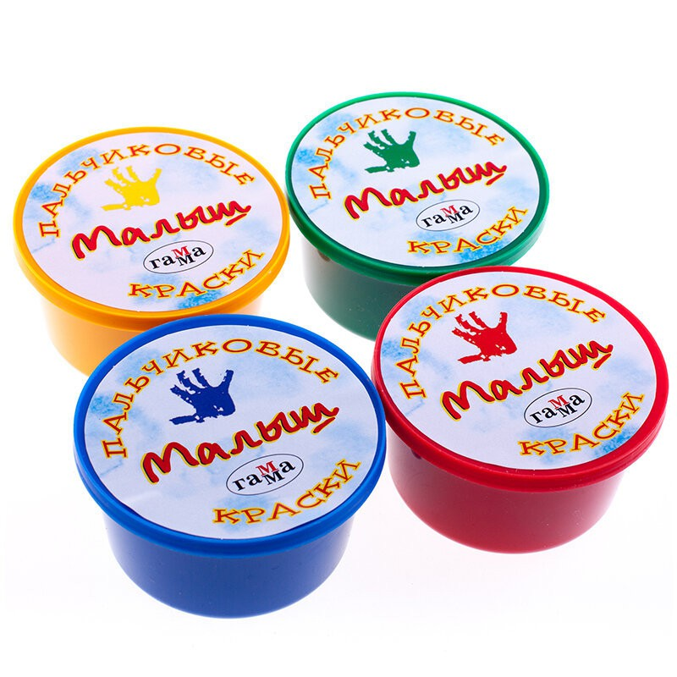
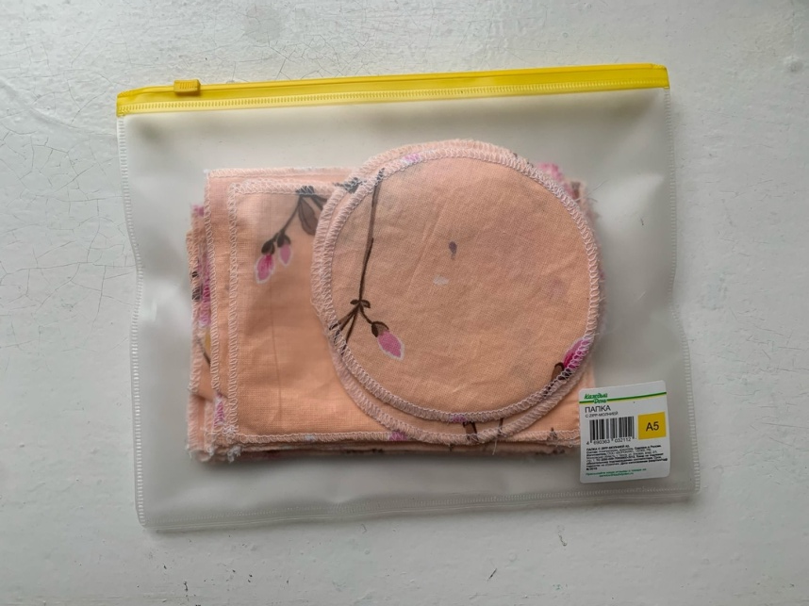
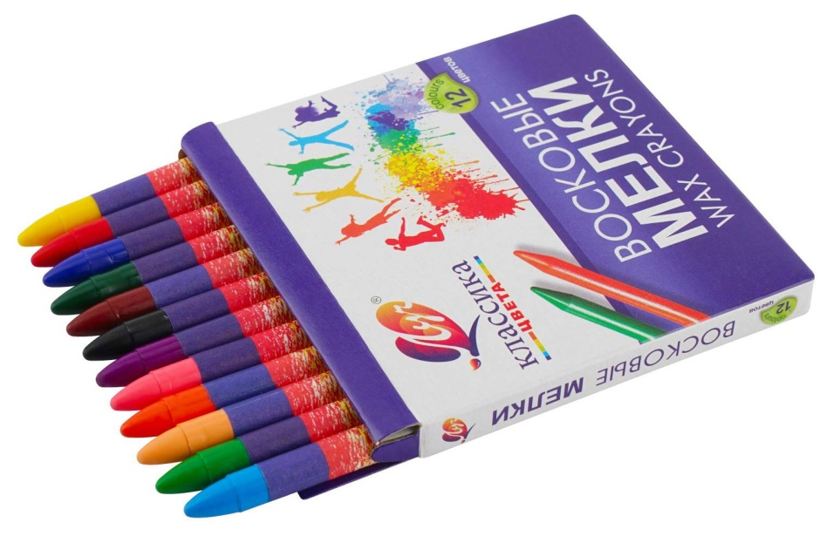
Обзор. ИЗО-уголока

Slide 12
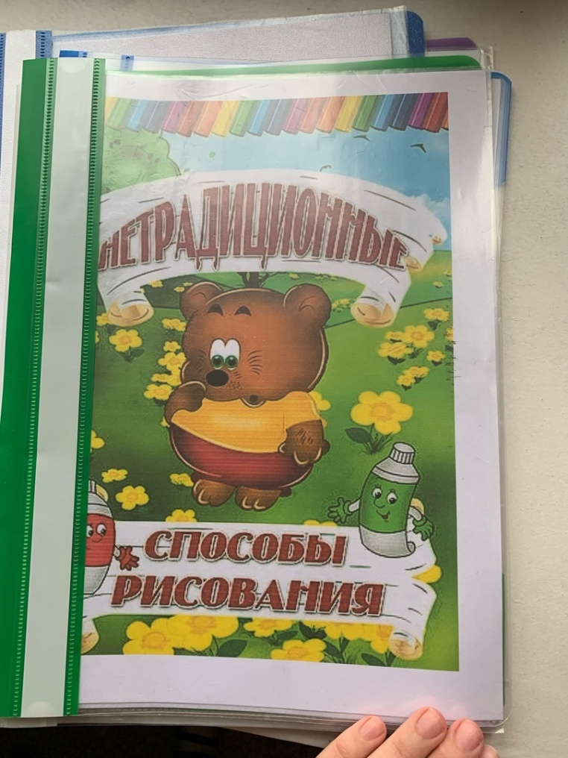
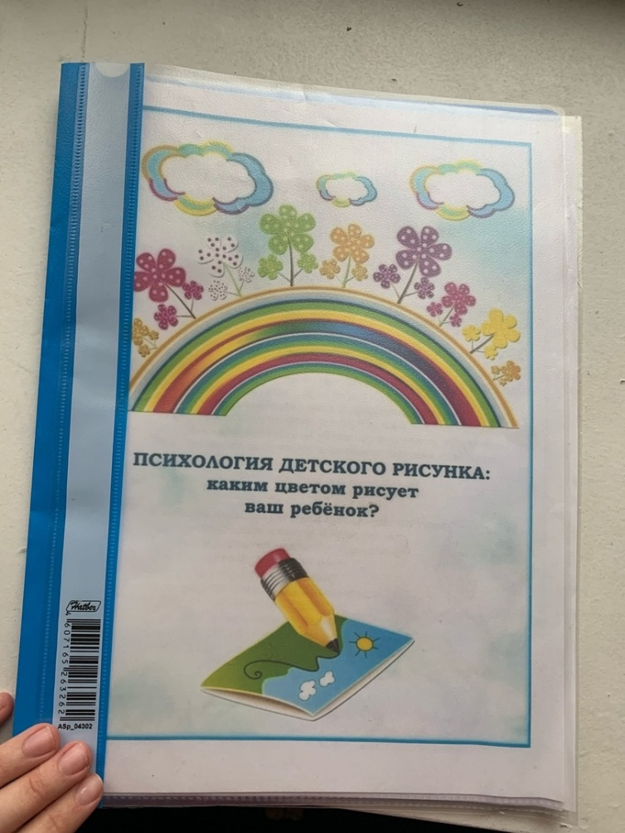
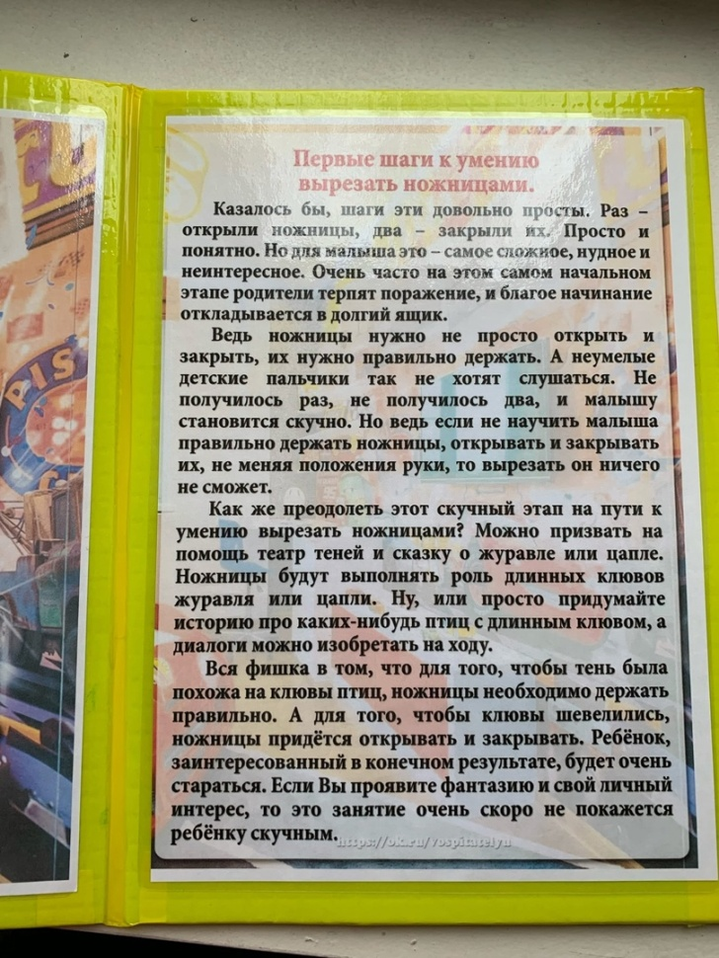
Информация для родителей

Slide 13
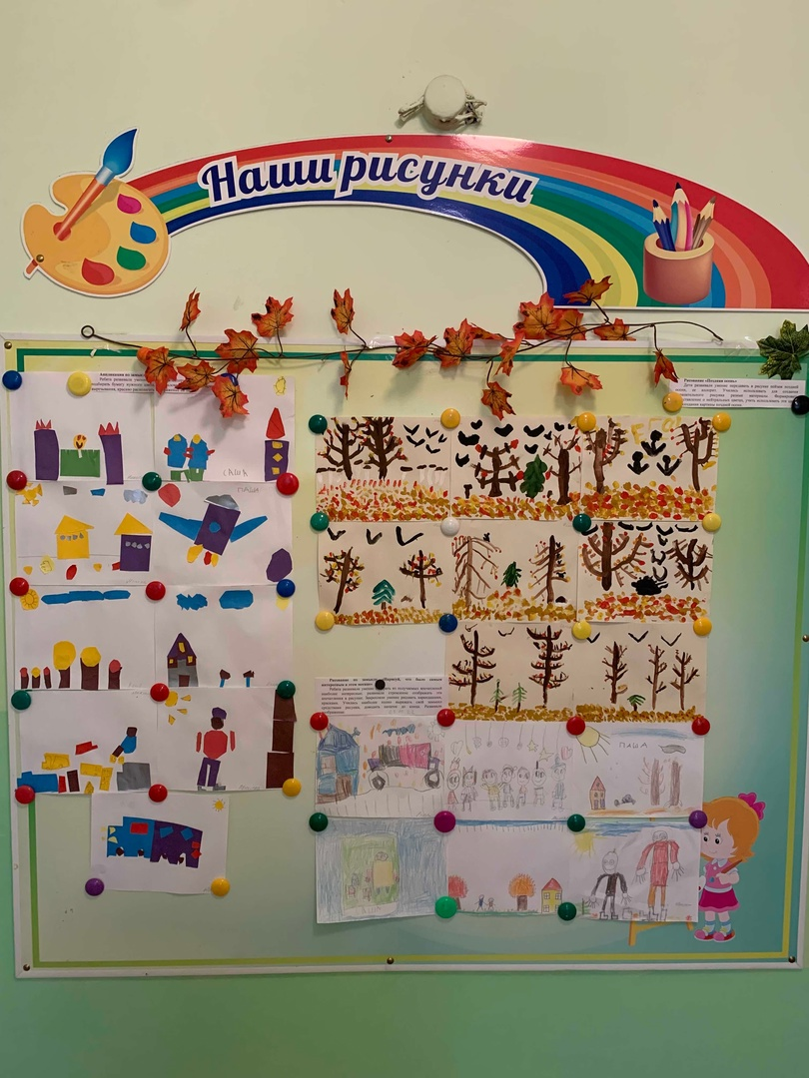
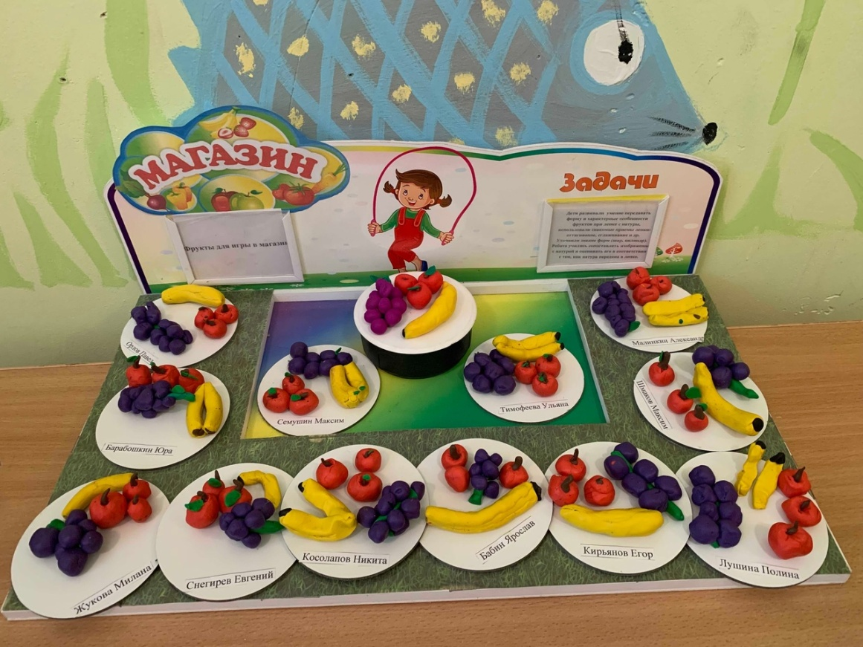
Оформление выставки детских работ

Slide 14
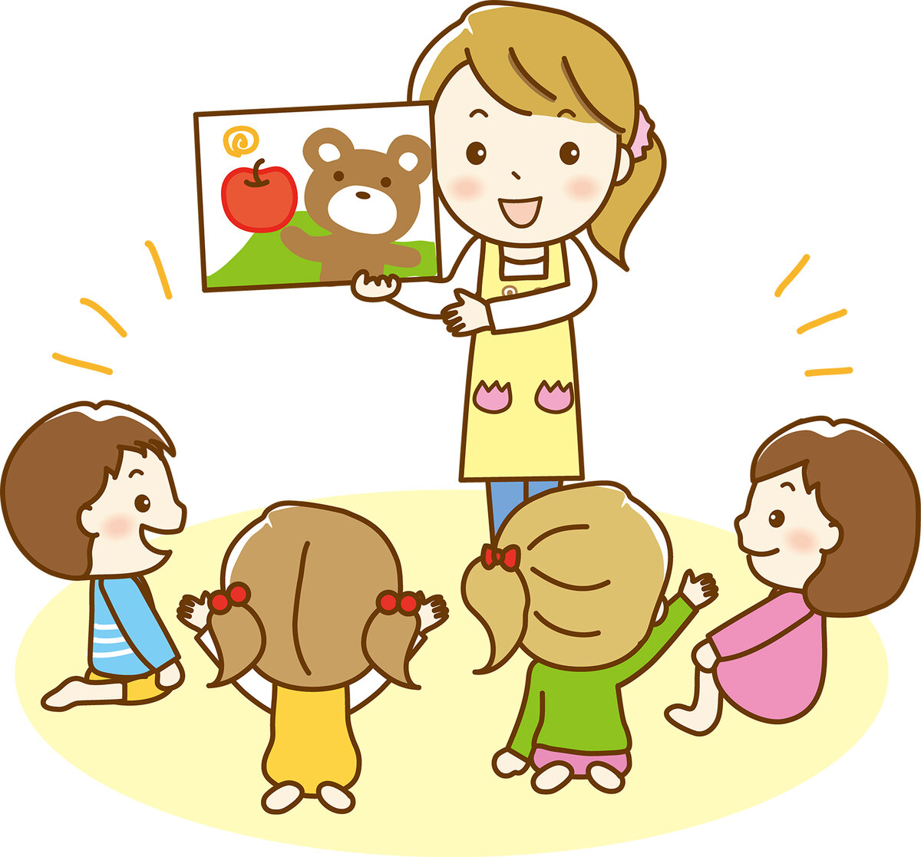
ИЗО-уголок способствуют творческому развитию дошкольников. Ребята получают возможность раскрыть свой потенциал и обогатить представления о красоте окружающего мира. СПАСИБО ЗА ВНИМАНИЕ!

